Slide 1
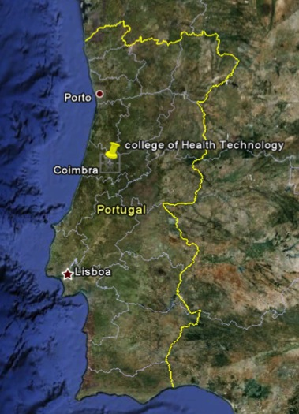
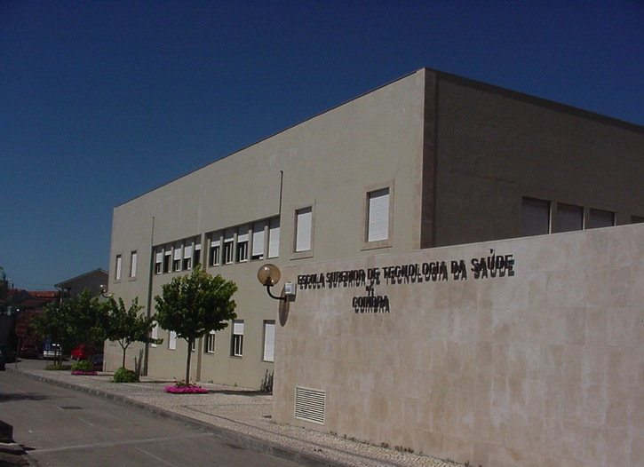
A especificidade da radiologia pediátrica:
os problemas e os desafios
Graciano Paulo
Vice-Presidente da ESTESC-Coimbra Health School, Portugal

Slide 2
Objectivos:
Compreender os problemas associados à radiologia pediátrica, em especial à radiologia convencional;
Identificar os problemas na transição de sistemas ecrã-filme para sistemas digitais;
Conhecer as recomendações que visam reduzir a exposição à radiação ionizante em radiologia pediátrica convencional;
Conhecer as ações e projetos internacionais atinentes à problemática da radiologia pediátrica

Slide 3
A importância do tema
Uma população pediátrica, é considerada pela União Europeia, como a parte da população com idades compreendidas entre o nascimento e os 18 anos de idade (Regulation Nº 1901/2006 of the European Parliament and of the Council on medicinal products for paediatric use.)
São realizados por ano ≈180 milhões de exames radiológicos na população pediátrica;
Cerca de 10% desses exames correspondem a Tomografia Computadorizada (≈18 milhões)
Cerca de 3% correspondem a exames de medicina nuclear
Em Portugal realizam-se ≈10 milhões de exames radiológicos/ano

Slide 4
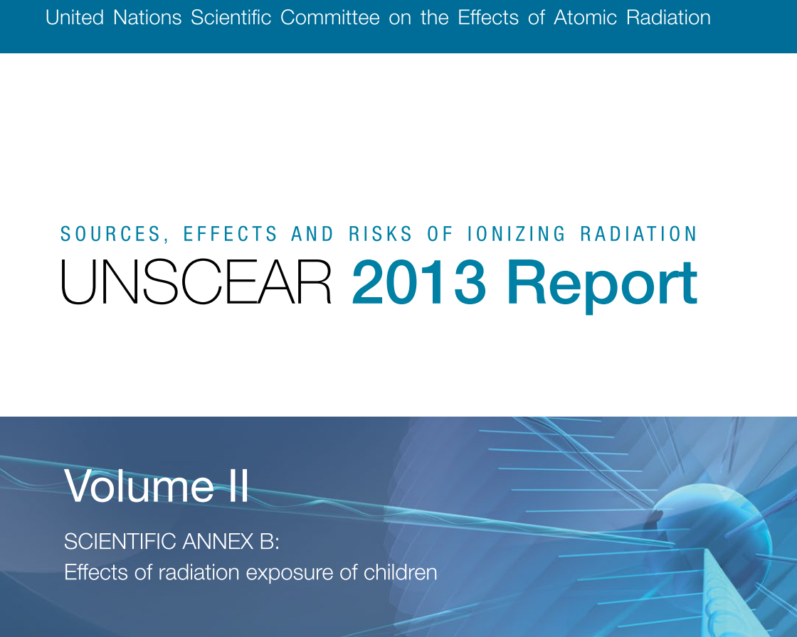
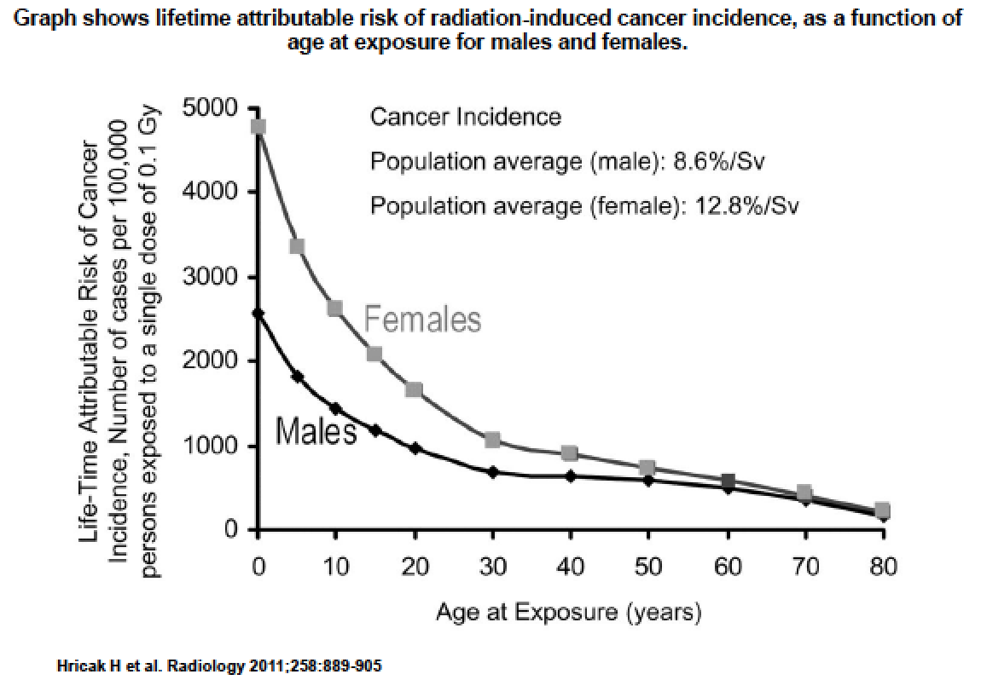
A importância do tema
Para exposições da mesma grandeza, o risco de desenvolver cancro, pela exposição à radiação ionizante, ao longo da vida, é 2 a 3 vezes superior na população pediátrica. (UNSCEAR, 2013)

Slide 5
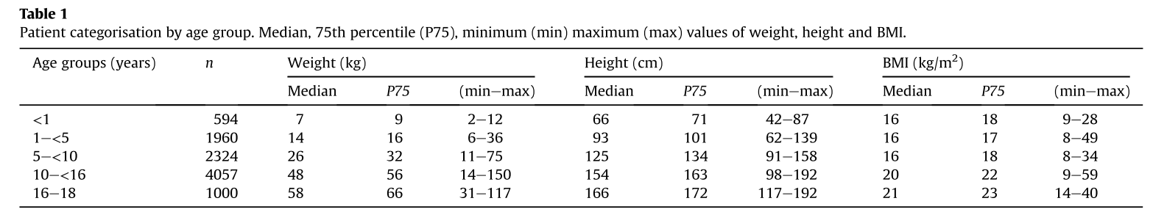
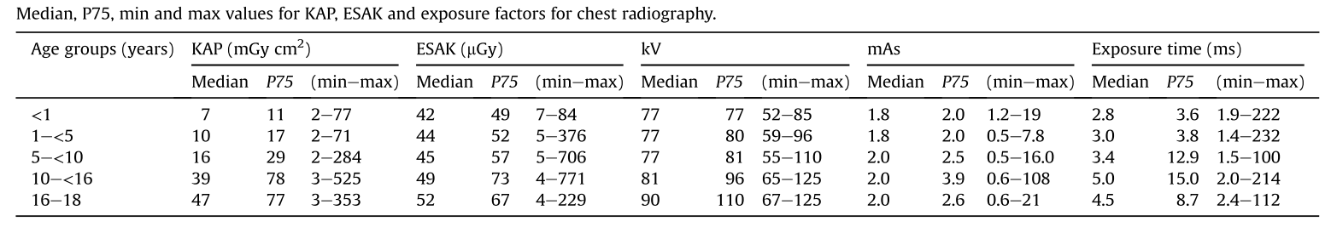
A realidade em Portugal
Diagnostic reference levels in plain radiography for paediatric imaging: A Portuguese study. (2015) Paulo, G.; Vaño, E.; Rodrigues, A.; Radiography
5

Slide 6
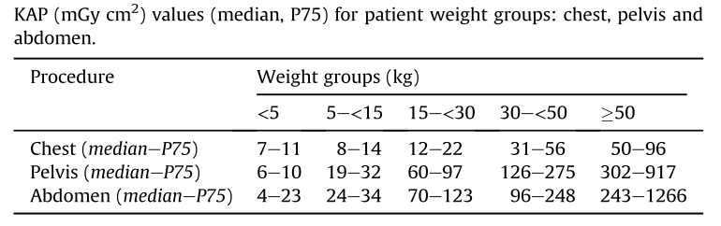
A realidade em Portugal
Diagnostic reference levels in plain radiography for paediatric imaging: A Portuguese study. (2015) Paulo, G.; Vaño, E.; Rodrigues, A.; Radiography
PiDRL - European Commission Tender Project on diagnostic reference levels in paediatric imaging. (2015) Damilakis, J. et al, Insights into imaging

Slide 7
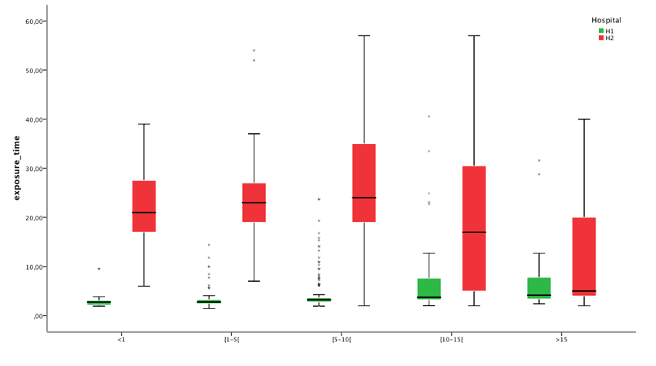
Radiografia do Tórax
Tecnologia DR
Why?
, 2014

Slide 8
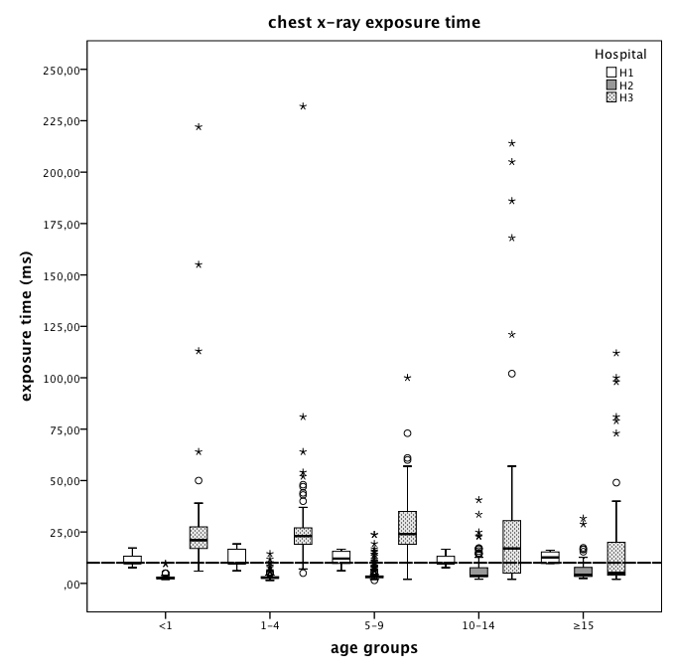
10ms linha de referência (EU 1996)

Slide 11
Nível de referência das Guidelines (10ms)
(1)
(1)
(1)
(1) Paulo, G.; Santos, J.; Moreira.; Figueiredo, F. (2011) Radiation protection Dosimetry

Slide 12
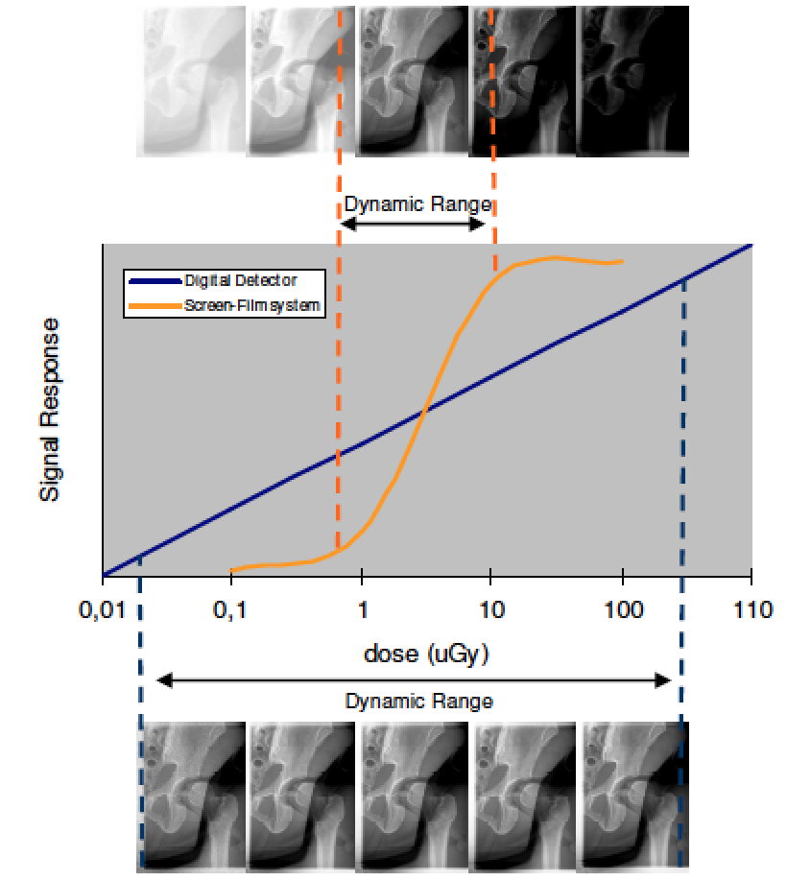


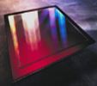
A transição para os sistemas digitais
O avanço contínuo da tecnologia, ao contrário do que esta proporciona, tem contribuído para o aumento da dose
S/F
CR
DR
Digital Imaging Systems for Plain Radiography. (2013), Lança, L.; Silva, A.; Springer

Slide 13

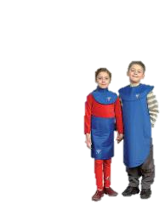
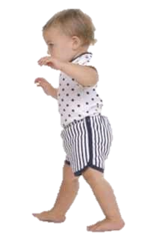

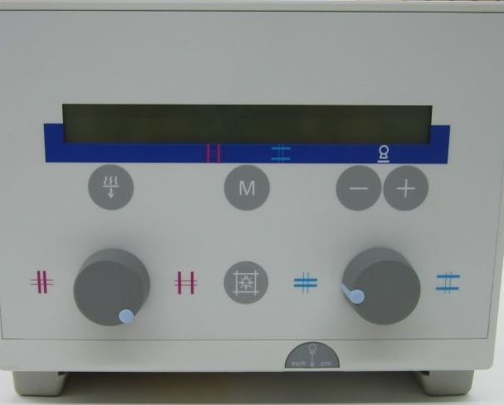


Recomendações gerais
Medir a espessura da estrutura a radiografar;
Não usar grelha antidifusora para estruturas com espessuras inferiores a 10-12cm;
Usar material de proteção plumbínea;
Colimar o máximo possível, a zona anatómica, sem comprometer a indicação clínica do exame;
Verificar os parâmetros de exposição e a qualidade de imagem.
> 10cm
< 10cm
Cortesia de Joana Santos, ESTESC, Coimbra Health School

Slide 14
Problema “oculto” da radiologia digital
“cropping”

Slide 15
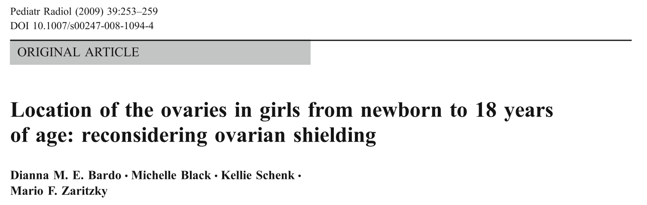
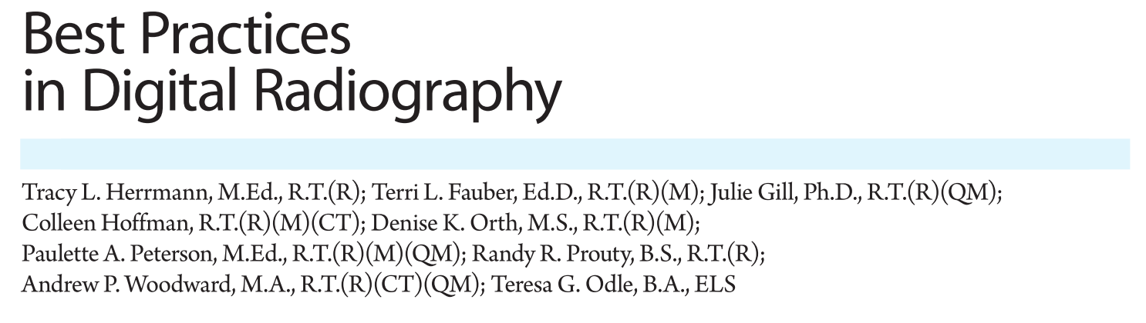
Recomendações:
Não usar proteção plumbínea nos doentes do género feminino
Usar proteção plumbínea nos doentes do género masculino se a mesma ficar for a do campo de colimação.

Slide 16

http://www.eurosafeimaging.org/wp/wp-content/uploads/2015/05/175.pdf
European Commission RP 175

Slide 17
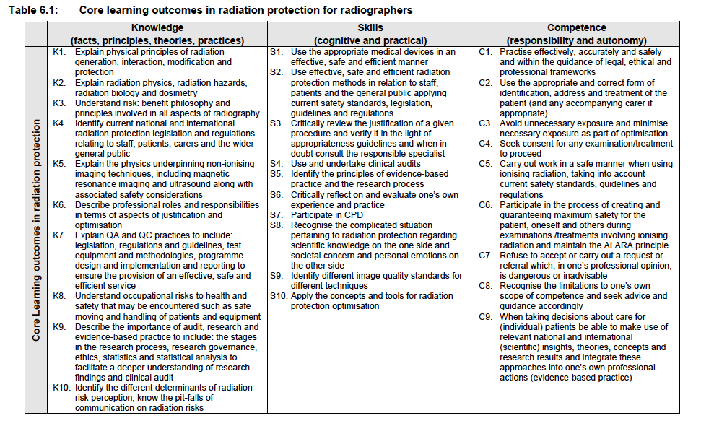

Slide 18
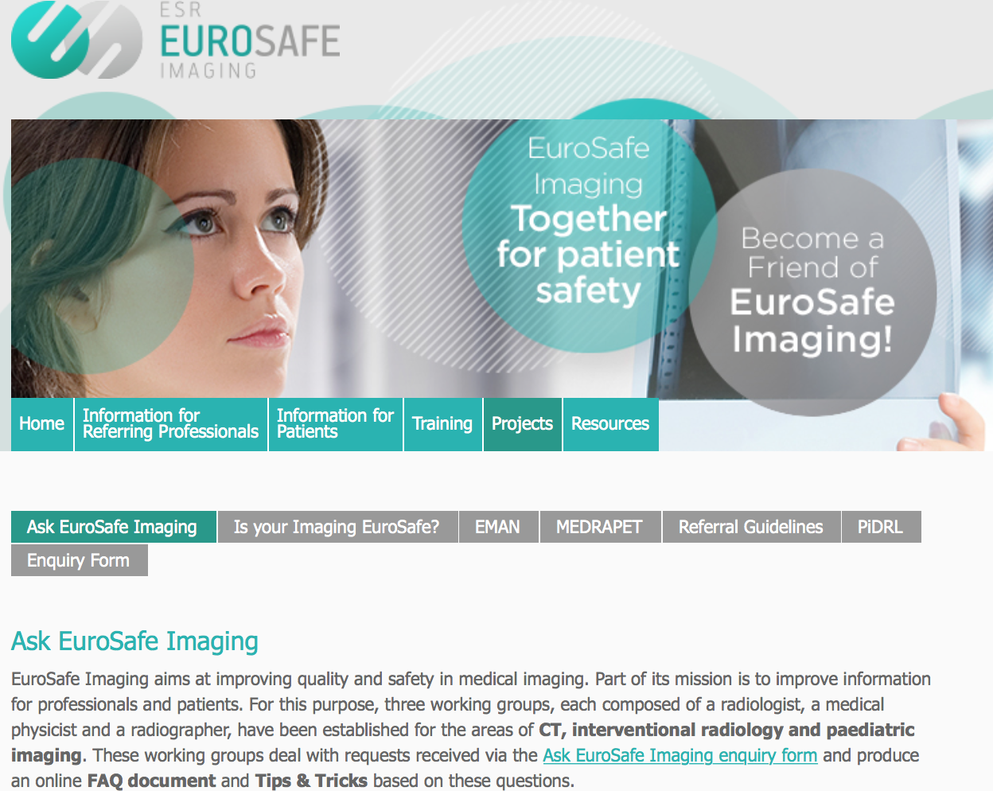
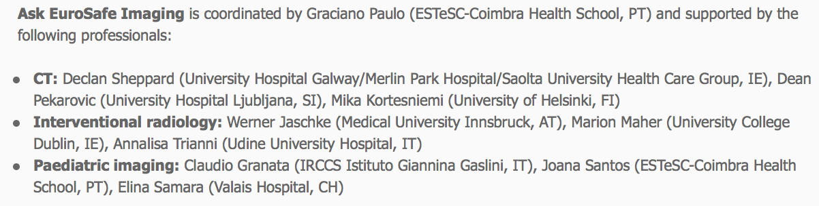
http://www.eurosafeimaging.org/ask-eurosafe-imaging/enquiry-form

Slide 19
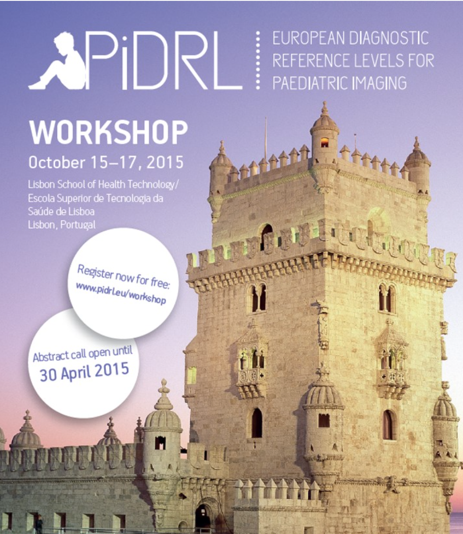
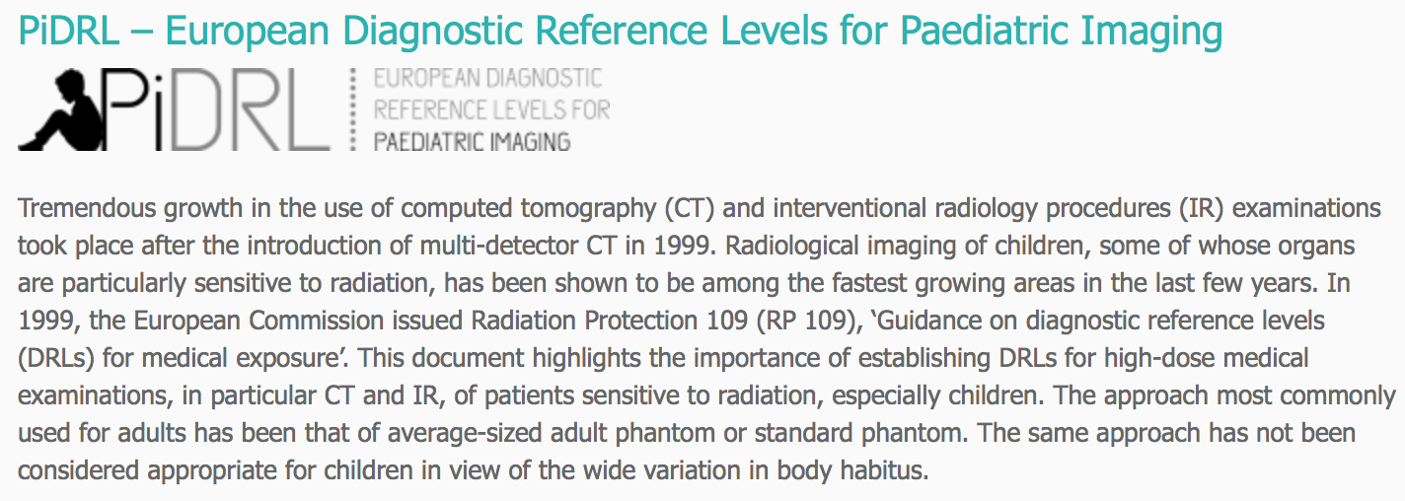

Slide 20
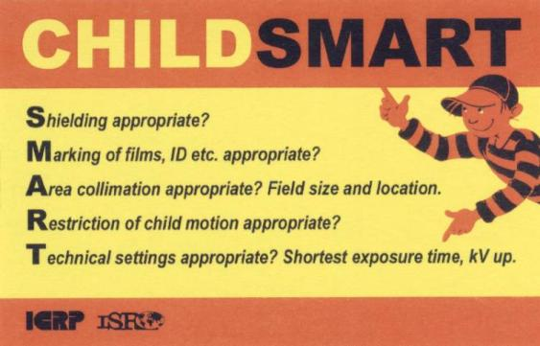
Em conclusão

Slide 21
O Problema está relacionado com o comportamento individual

Slide 22
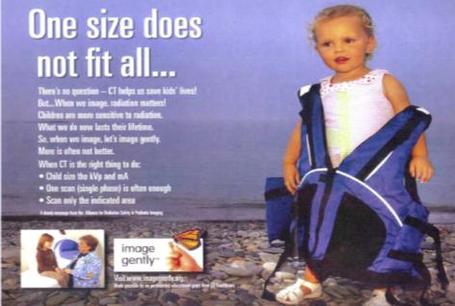
www.imagegently.org

Slide 23
A especificidade da radiologia pediátrica:
os problemas e os desafios
Graciano Paulo
Vice-Presidente da ESTESC-Coimbra Health School, Portugal

